Slide 1

4. 非线性规划
非线性规划建模——引例
非线性规划模型、基本概念、性质
非线性规划重要算法
用MATLAB解无约束规划

Slide 2
引例： 供应与选址
某公司有6个建筑工地要开工，每个工地的位置(用平面坐标系a，b表示，距离单位：千米 )及水泥日用量d(吨)由下表给出。目前有两个临时料场位于A(5,1)，B(2,7)，日储量各有20吨。假设从料场到工地之间均有直线道路相连。
(1) 试制定每天的供应计划，即从A，B两料场分别向各工地运送多少吨水泥，使总的吨千米数最小。
(2) 为了进一步减少吨千米数，打算舍弃两个临时料场，改建两个新的，日储量各为20吨，问应建在何处，节省的吨千米数有多大？
工地位置(a，b)及水泥日用量w
需点 | 1 | 2 | 3 | 4 | 5 | 6
a | 1.25 | 8.75 | 0.5 | 5.75 | 3 | 7.25
b | 1.25 | 0.75 | 4.75 | 5 | 6.5 | 7.75
w(吨) | 3 | 5 | 4 | 7 | 6 | 11

Slide 3
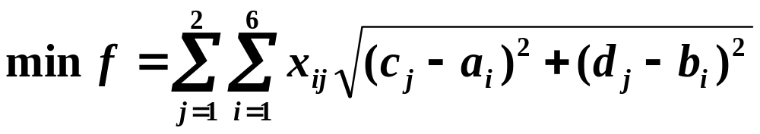
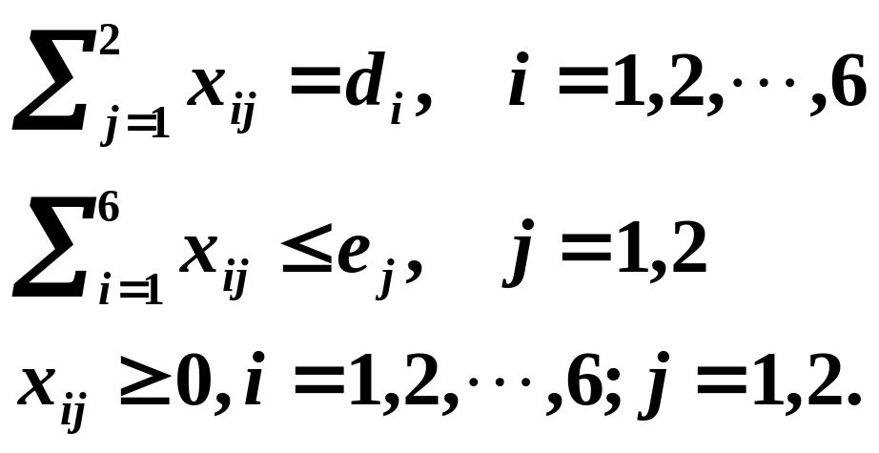
(1)的求解： 记工地的位置为(a_{i}，b_{i})，水泥日用量为w_{i}, i=1,…,6; 料场位置为(c_{j}，d_{j}), 日储量为e_{j}，j=1,2; 从料场j向工地i的运送量为x_{ij}.
目标函数为：
约束条件为：
这是一个线性规划, 代入已知数据可方便求解问题(1);
这也是一个运输问题, 也可计算运费之后列出运输表来求解问题(1);

Slide 4
(2)的模型 记工地的位置为(a_{i}，b_{i})，水泥日用量为w_{i}, i=1,…,6; 料场位置为(c_{j}，d_{j}), 日储量为e_{j}，j=1,2; 从料场j向工地i的运送量为x_{ij}.——此时未知变量为x_{ij}和c₁,c₂,d₁,d₂!
目标函数为：
约束条件为：
这是一个非线性规划问题——线性约束的非线性规划问题！

Slide 5
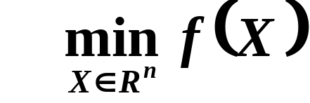
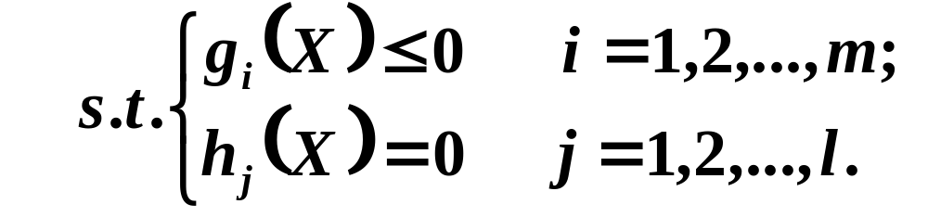
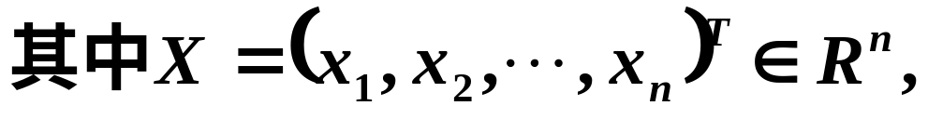

非线性规划的基本概念
定义 如果目标函数或约束条件中至少有一个是非线性函数时的最优化问题就叫做非线性规划问题．
一般形式:
其它情况: 求目标函数的最大值或约束条件为小于等于零的情况，都可通过取其相反数化为上述一般形式．

Slide 6
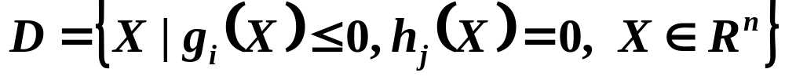
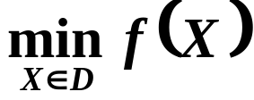
定义1 把满足问题(1)中条件的解X∈R^{n}称为可行解(或可行点)，所有可行点的集合称为可行集(或可行域)．记为D．即:
问题(1)可简记为
定义2 局部极小值点(局部最优解);
严格局部极小值点(严格局部最优解).
全局极小值点(全局最优解)
严格全局极小值点(严格全局最优解).
注记：当f，g_{i}是凸函数而h_{j}是线性函数时，局部最优为全局最优。
关键字：Lagrange函数，K－T条件
返回

Slide 7
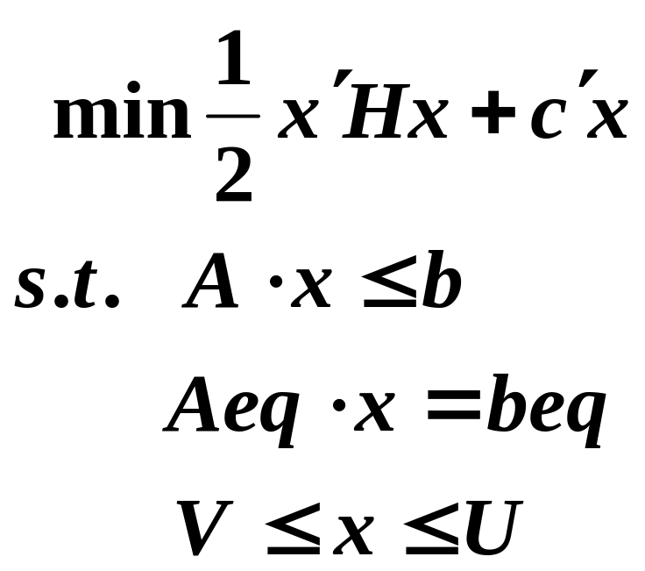
特殊非线性规划:——二次规划
二次规划有成熟的求解算法，特别当H正定或半正定时(这时目标函数为凸函数)，可得到全局最优解！
二次规划有着非常广泛的应用!

Slide 8
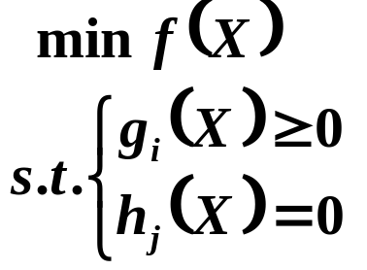
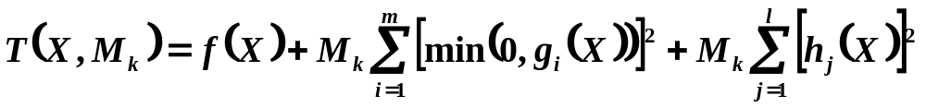
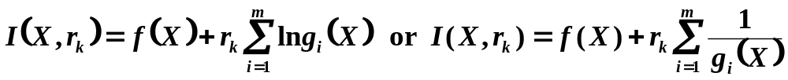
基本求解方法： (1)罚函数法——内点法/外点法
(2)序列线性规划法
(3)序列二次规划法
(4)信赖域算法
外点法——迭代求解如下无约束规划：
缺点：每次迭代得到的解往往是不可行的！
对没有等式约束的问题，可采用内点法：
缺点：不适用于等式约束问题！

Slide 9
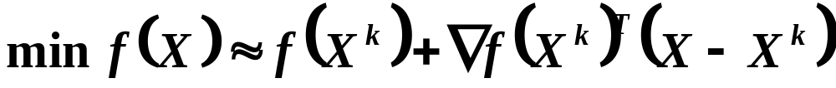
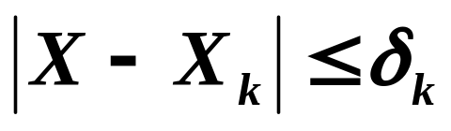
基本求解方法： (1)罚函数法——内点法/外点法
(2)序列线性规划法
(3)序列二次规划法
(4)信赖域算法
序列线性规划法——每次求解一个近似线性规划：

Slide 10
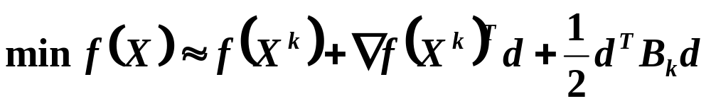
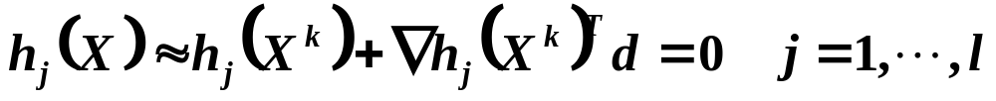
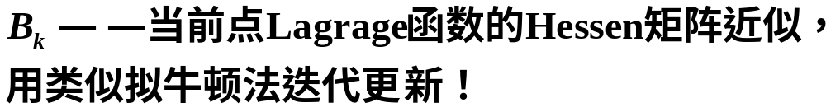
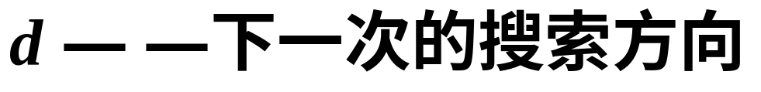
基本求解方法： (1)罚函数法——内点法/外点法
(2)序列线性规划法
(3)序列二次规划法
(4)信赖域算法
序列二次规划法——每次求解一个近似二次规划：

Slide 11
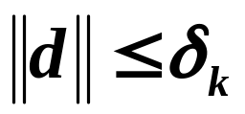
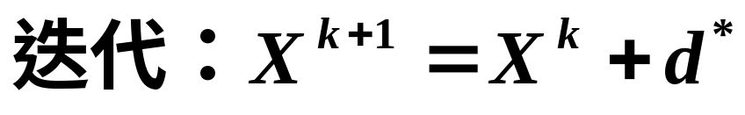
基本求解方法： (1)罚函数法——内点法/外点法
(2)序列线性规划法
(3)序列二次规划法
(4)信赖域算法
序列二次规划法——每次求解一个近似二次规划：

Slide 12

用Matlab解非线性规划问题
1、二次规划
标准型为：
Min Z= ½ X^{T}HX+c^{T}X
s.t. AX<=b
AeqX=beq
VLB≤X≤VUB
用MATLAB软件求解,其输入格式如下:
1. x=quadprog(H,C,A,b);
2. x=quadprog(H,C,A,b,Aeq,beq);
3. x=quadprog(H,C,A,b,Aeq,beq,VLB,VUB);
4. x=quadprog(H,C,A,b, Aeq,beq ,VLB,VUB,X₀);
5. x=quadprog(H,C,A,b, Aeq,beq ,VLB,VUB,X₀,options);
6. [x,fval,exitflag,output]=quaprog(...);

Slide 13
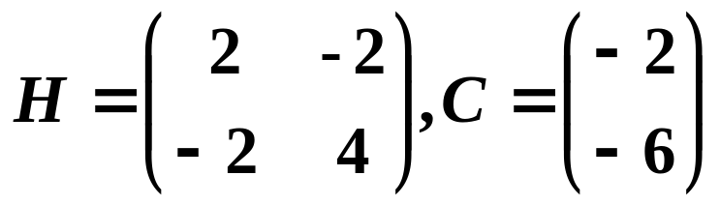
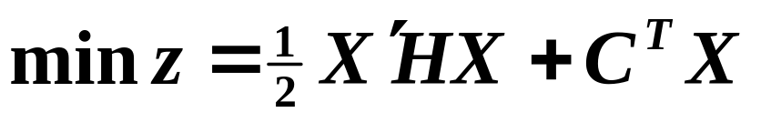
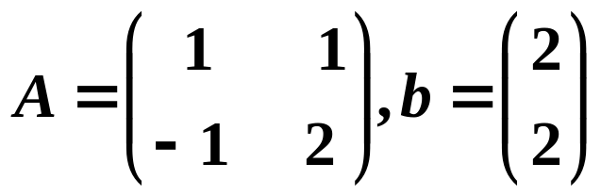
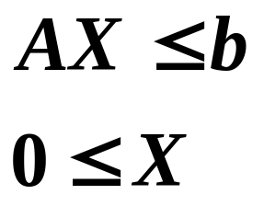
    例1 min f(x₁,x₂)=-2x₁-6x₂+x₁²-2x₁x₂+2x₂²
    s.t. x₁+x₂≤2
    -x₁+2x₂≤2
    x₁≥0, x₂≥0
标准形式：
输入命令：
H=[2 -2; -2 4];
c=[-2 ;-6];A=[1 1; -1 2];b=[2;2];
VLB=[0;0];
[x,z]=quadprog(H,c,A,b,[ ],[ ],VLB)
运算结果为：
x = (0.8000 1.2000 ) ; z = -7.2000

Slide 14
2、一般非线性规划
标准型为：min F(X)
s.t A X<=b
Aeq X=beq
G(X)≤0
Ceq(X)=0
VLB≤X≤VUB
其中X为n维变元向量, G(X)与Ceq(X)均为非线性函数组成的向量, 其它变量的含义与线性规划、二次规划中相同.用Matlab求解上述问题, 基本步骤分3步:
2. 若约束条件中有非线性约束: G(X)≤0或Ceq(X)=0, 则建立M文件nonlcon.m, 来定义函数G(X)与Ceq(X):
function [G,Ceq]=nonlcon(X)
G=...
Ceq=...
return
1. 首先建立M文件fun.m, 定义目标函数F(X):
function f=fun(X);
f=F(X)….;
return

Slide 15
3. 调用非线性规划求解的函数是fmincon,命令的基本格式如下：
(1) x=fmincon(‘fun’,X₀,A,b)
(2) x=fmincon(‘fun’,X₀,A,b,Aeq,beq)
(3) x=fmincon(‘fun’,X₀,A,b, Aeq,beq,VLB,VUB)
(4) x=fmincon(‘fun’, X₀, A, b, Aeq, beq, VLB, VUB, ’nonlcon’)
(5) x=fmincon(‘fun’, X₀, A, b, Aeq, beq, VLB, VUB, ‘nonlcon’,options, P1,P2,...)
(6)[x,fval,exitflag,output]= fmincon(...)
目标函数文件名
线性约束
上下界
参数说明
初始值
非线性约束函数名
目标函数文件和约束文件中的可变参数
返回标志，非正时可能不是可行解
注记：[1] fmincon函数的中型算法使用的是序列二次规划法。在每一步迭代中求解二次规划子问题, 而大型算法采用较高级的信赖域算法。
[2] fmincon函数可能会给出局部最优解，这与初值X₀的选取有关。

Slide 16

例3
    x₁+x₂=0
      s.t. 1.5+x₁x₂ - x₁ - x₂ 0
      -x₁x₂ –10 0
运算结果为：
x = -1.2250 1.2250
fval = 1.8951
    1．先建立M文件 fun4.m,定义目标函数:
function f=fun4(x);
f=exp(x(1)) *(4*x(1)^2+2*x(2)^2+4*x(1)*x(2)+2*x(2)+1);
2．再建立M文件mycon.m定义非线性约束：
function [g,ceq]=mycon(x)
g=[x(1)+x(2);1.5+x(1)*x(2)-x(1)-x(2);-x(1)*x(2)-10];
3．主程序youh3.m为:
x0=[-1;1];Aeq=[1 1];beq=[0];
[x,fval]=fmincon('fun4',x0,[],[],Aeq,beq,[],[],'mycon')

Slide 17
引例： 供应与选址
某公司有6个建筑工地要开工，每个工地的位置(用平面坐标系a，b表示，距离单位：千米 )及水泥日用量d(吨)由下表给出。目前有两个临时料场位于A(5,1)，B(2,7)，日储量各有20吨。假设从料场到工地之间均有直线道路相连。
(1) 试制定每天的供应计划，即从A，B两料场分别向各工地运送多少吨水泥，使总的吨千米数最小。
(2) 为了进一步减少吨千米数，打算舍弃两个临时料场，改建两个新的，日储量各为20吨，问应建在何处，节省的吨千米数有多大？
工地位置(a，b)及水泥日用量w
需点 | 1 | 2 | 3 | 4 | 5 | 6
a | 1.25 | 8.75 | 0.5 | 5.75 | 3 | 7.25
b | 1.25 | 0.75 | 4.75 | 5 | 6.5 | 7.75
w(吨) | 3 | 5 | 4 | 7 | 6 | 11

Slide 18
(1)的求解： 记工地的位置为(a_{i}，b_{i})，水泥日用量为w_{i}, i=1,…,6; 料场位置为(c_{j}，d_{j}), 日储量为e_{j}，j=1,2; 从料场j向工地i的运送量为x_{ij}.
目标函数为：
约束条件为：
这是一个线性规划, 代入已知数据可方便求解问题(1);
工地 | 1 | 2 | 3 | 4 | 5 | 6
料场A | 3 | 5 | 0 | 7 | 0 | 1
料场B | 0 | 0 | 4 | 0 | 6 | 10
运料方案为→
总的吨千米数为136.2275

Slide 19
(2)求解——选址 记工地的位置为(a_{i}，b_{i})，水泥日用量为w_{i}, i=1,…,6; 料场位置为(c_{j}，d_{j}), 日储量为e_{j}，j=1,2; 从料场j向工地i的运送量为x_{ij}.——此时未知变量为x_{ij}和c₁,c₂,d₁,d₂!
目标函数为：
约束条件为：
这是一个非线性规划问题！

Slide 20
设 X₁₁=x₁, X₂₁= x₂, X₃₁= x₃, X₄₁= x₄, X₅₁= x₅, X₆₁= x₆, X₁₂=x₇, X₂₂= x₈, X₃₂= x₉, X₄₂= x₁₀, X₅₂= x₁₁, X₆₂= x₁₂, c₁=x₁₃, d₁=x₁₄, c₂=x₁₅, d₂=x₁₆——16个变量问题←→向量x
(1)先编写M文件myfun.m定义目标函数。
function f=myfun(x)
a=[1.25 8.75 0.5 5.75 3 7.25];b=[1.25 0.75 4.75 5 6.5 7.75];
d=[3 5 4 7 6 11];e=[20 20];[n,m]=size(x);if m>n x=x';end
f=sqrt((x(13)-a).^2+(x(14)-b).^2)*x(1:6)+sqrt((x(15)-a).^2+(x(16)-b).^2)*x(7:12);
return
(2) 取初值为线性规划的计算结果及临时料场的坐标, 编写主程序mymain.m.
A=[1 1 1 1 1 1 0 0 0 0 0 0 0 0 0 0
0 0 0 0 0 0 1 1 1 1 1 1 0 0 0 0];B=[20;20];
Aeq=[eye(6) eye(6) zeros(6,4)];beq=[3 5 4 7 6 11]';
vlb=[zeros(12,1);-inf;-inf;-inf;-inf];
x0=[3 5 0 7 0 1 0 0 4 0 6 10 5 1 2 7]';
[x,fval,exitflag]=fmincon('myfun',x0,A,B,Aeq,beq,vlb); x0=x;
[x,fval,exitflag]=fmincon('myfun',x0,A,B,Aeq,beq,vlb),x0=x;
[x,fval,exitflag]=fmincon('myfun',x0,A,B,Aeq,beq,vlb),x0=x;
[x,fval,exitflag]=fmincon('myfun',x0,A,B,Aeq,beq,vlb)
最终的总运量为: 89.3789, 较临时料场节约运量36.85!

Slide 21
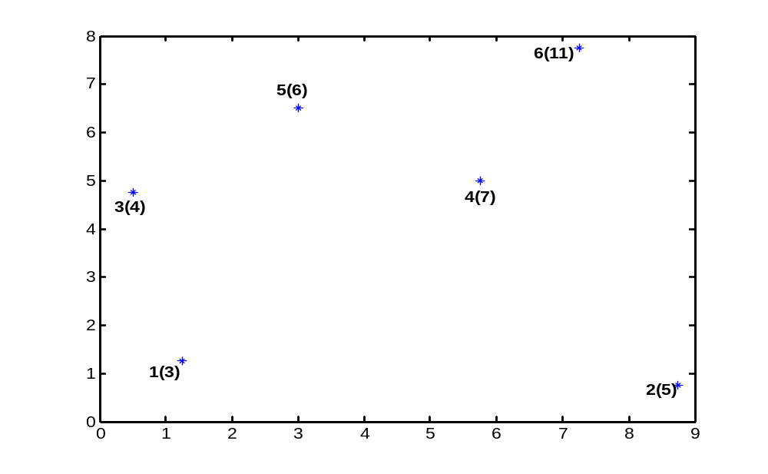
工地分布及需求量示意图
分析此分布图，人工选择初始值——初始料场点应为6点和4点或5点中的一个，在人工分配运量可得：
6←→4——X0=[3 5 4 7 1 0 0 0 0 0 5 11 5.75 5 7.25 7.75]
6←→5——X0=[3 0 4 7 6 0 0 5 0 0 0 11 3 6.5 7.25 7.75]
←89.8902
← 85.2660

Slide 22
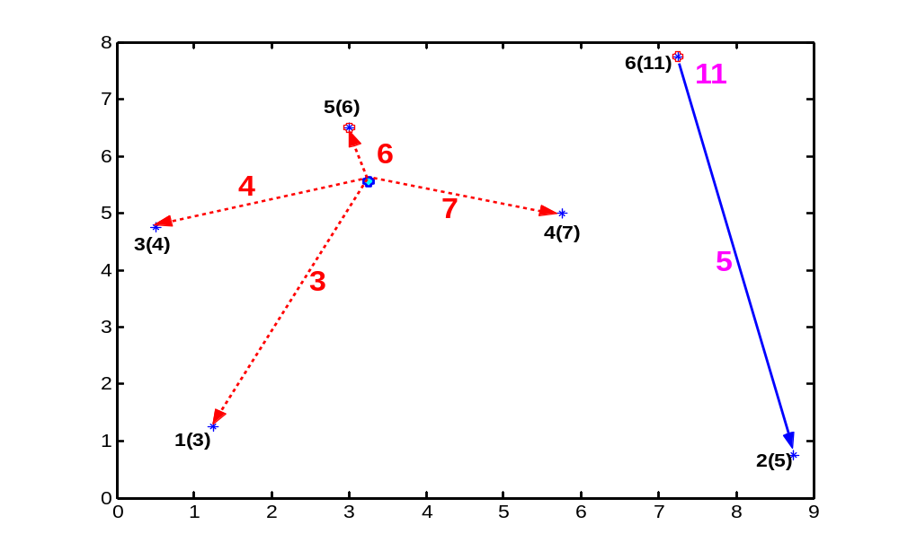
最优选址与供应量示意图
选址：(3.2547, 5.6522) (7.2500, 7.7500)
运量——85.2660吨千米

Slide 23
模型检验或最优性的验证
由于非凸非线性规划不能保证总的到全局最优解，要得到本题的全局最优解，需对问题适当处理，注意到当地址选定后本问题是一个线性规划问题，可得到对应的全局最优解，于是采用对料场地址可能坐标进行全搜索(只有4各变量)，求解相应的线性规划，找出对应的最小解来！——全局搜索在一定情况下是很可靠的方法！
请大家用这种方法求出本题的绝对最优解——程序运行时间不限!

